Slide 1
R·三年级数学上册
练习二

Slide 2
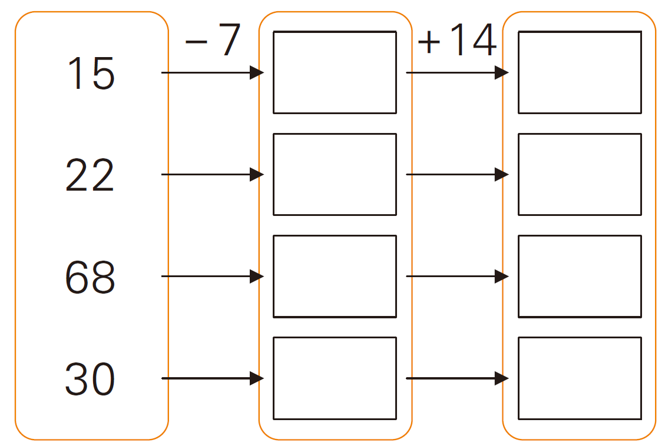
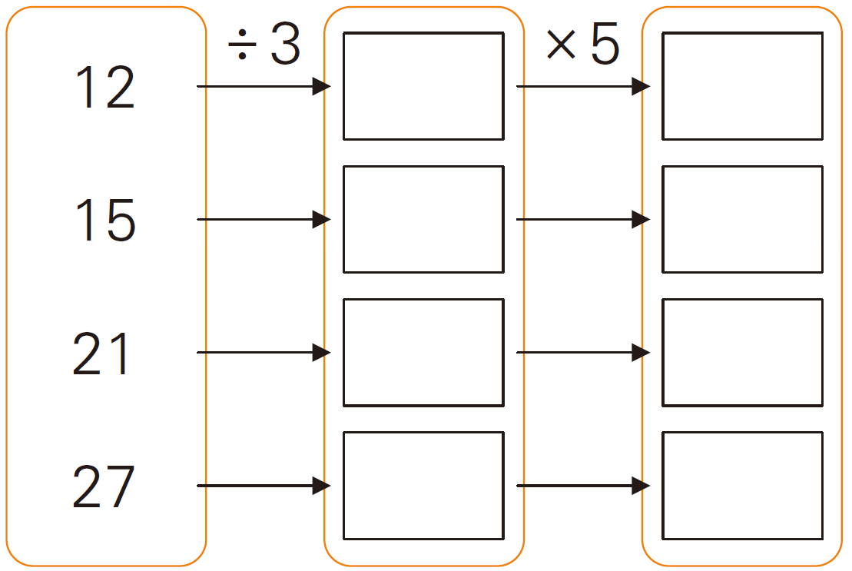
1.
试一试列出综合算式。
8
22
4
20
15
29
5
25
61
75
7
35
23
37
9
45
15-7+14
22-7+14
12÷3×5
15÷3×5
68-7+14
30-7+14
21÷3×5
27÷3×5

Slide 3
2.计算。
同级运算，按从左往右的运算顺序
32+47-28
95-48-15
87-13+56
=79-28
=47-15
=74+56
=51
=32
=130
2×2×5
42÷7÷2
64÷8×7
=4×5
=6÷2
=8×7
=20
=3
=56

Slide 4
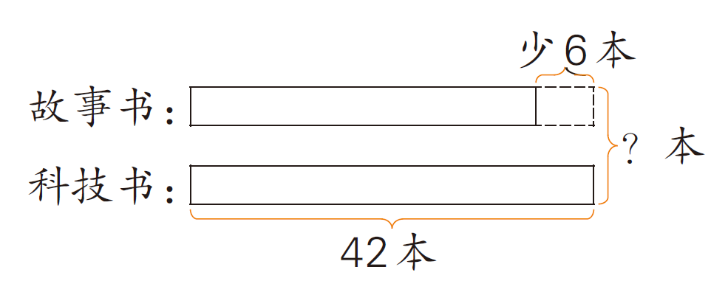
3.故事书和科技书一共有多少本?
42-6+42
=36+42
=78（本）
先求什么，后求什么？如何列式？

Slide 5
4.计算。
两级运算，先乘除后加减。
405+4×7
114-4×6
63÷9+8×4
=405+28
=114-24
=7+32
=433
=90
=39
36÷6×5
72-81÷9
5×9+6×8
=6×5
=72-9
=45+48
=30
=63
=93
同级按从左往右的运算顺序

Slide 6






5.下面的计算对吗？如果不对，请改正过来。
36-13+7
7+14÷7
18÷3×3
=23+7
=36-20
=21÷7
=18÷9
=7+2
=6×3
=30
=16
=3
=2
=9
=18
同级按从左往右的运算顺序
两级按先乘除后加减的运算顺序
同级按从左往右的运算顺序

Slide 7
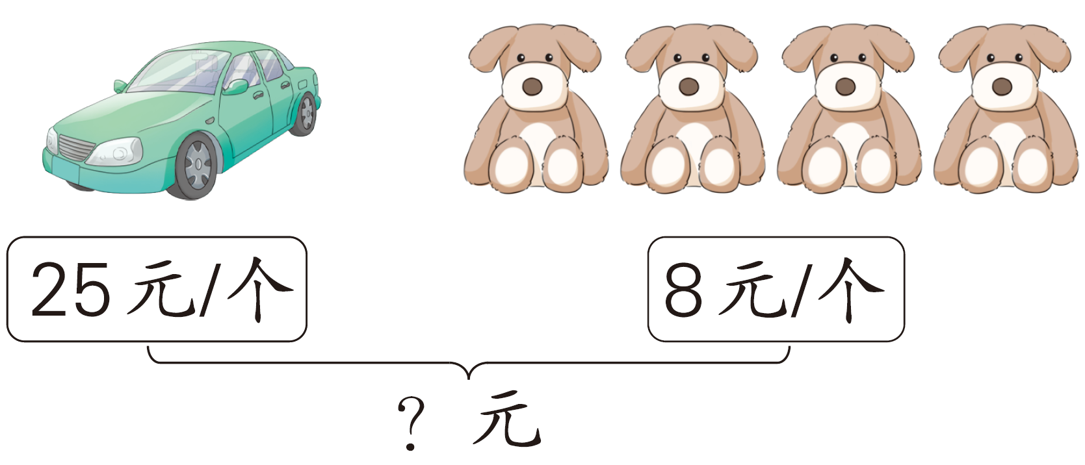
6.看图列式计算。
25+8×4
=25+32
=57(元)

Slide 8
7.在○里填上“>”“<”或“=”。
15+25÷5 ○ 19 12+54÷6 ○ 21-5＋7
9×7一53○10 24÷8×3○32-24÷4
＞
＜
＝
＜

Slide 9
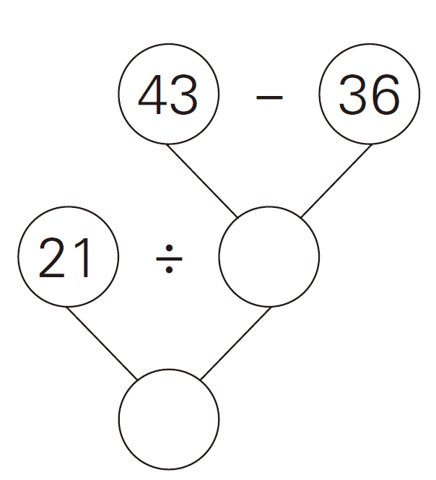
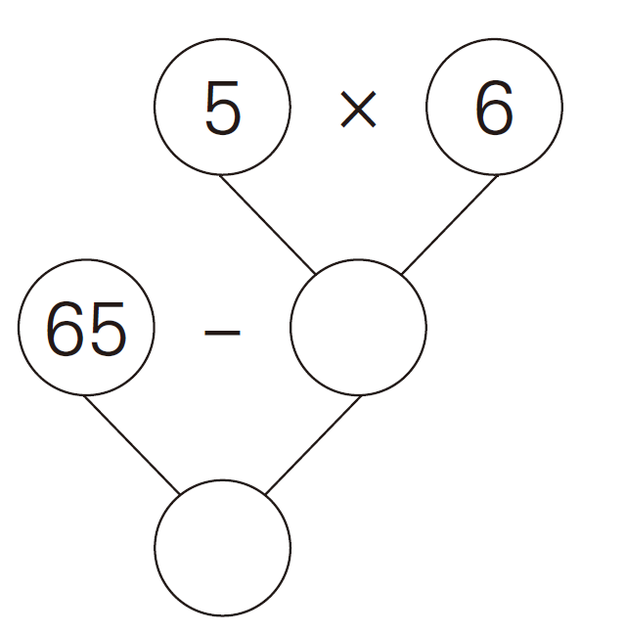
8.先填空，再列综合算式。
30
7
35
3
65－5×6
21÷(43-36)
算式：————————
算式：————————

Slide 10
9.先想一想下面各题的运算顺序，再计算。
238－(112+23) 4×(49÷7) 18÷6×4
(25+17 )÷6 160+5×9 (387－323)÷8
=238－135
=4×7
=3×4
=103
=28
=12
=42÷6
=160+45
=64÷8
=7
=205
=8

Slide 11
10.先计算,再比较下面每组题的运算顺序和计算结果。你发现了什么?
56-33-17
100-56-24
=23-17
=44-24
发现：一个数连续减去两个数，等于这个数减去两个数的和。
=6
=20
56-(33+17)
100-(56+24)
=56-50
=100-80
=6
=20

Slide 12
10.先计算,再比较下面每组题的运算顺序和计算结果。你发现了什么?
6÷3÷2
8÷2÷2
=2÷2
=4÷2
发现：一个数连续除以两个数，等于这个数除以两个数的积。
=1
=2
6÷(3×2)
8÷(2×2)
=6÷6
=8÷4
=1
=2

Slide 13
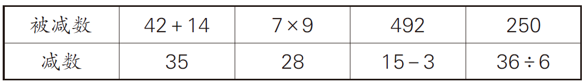
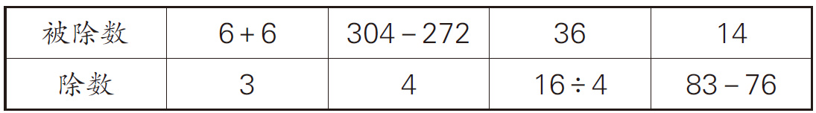
11.根据下表列出相应的综合算式,并计算。

Slide 14
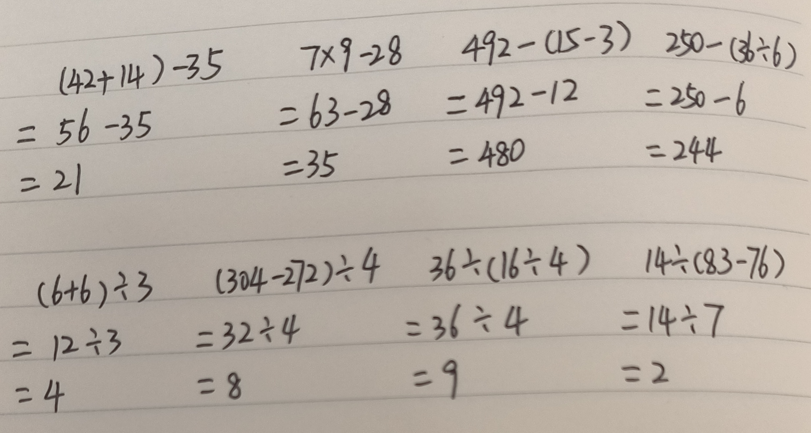

Slide 15
12.算一算，比一比。你有什么发现?
4×5＋4×3 9×9-9×7 2×6＋5×6
4×(5＋3) 9×(9-7) (2＋5)×6
=20+12
=81－63
=12＋30
=32
=18
=42
=4×8
=9×2
=7×6
=32
=18
=42
‌发现：一个数与两个数的和相乘，等于这个数分别与两个加数相乘后再相加‌。

Slide 16
13.把下面每组算式合并成综合算式。(1)54＋9=63 (2)14-6=8
63÷7=9 48÷8=6
(54+9)÷7=9
48÷(14-6)=6

Slide 17
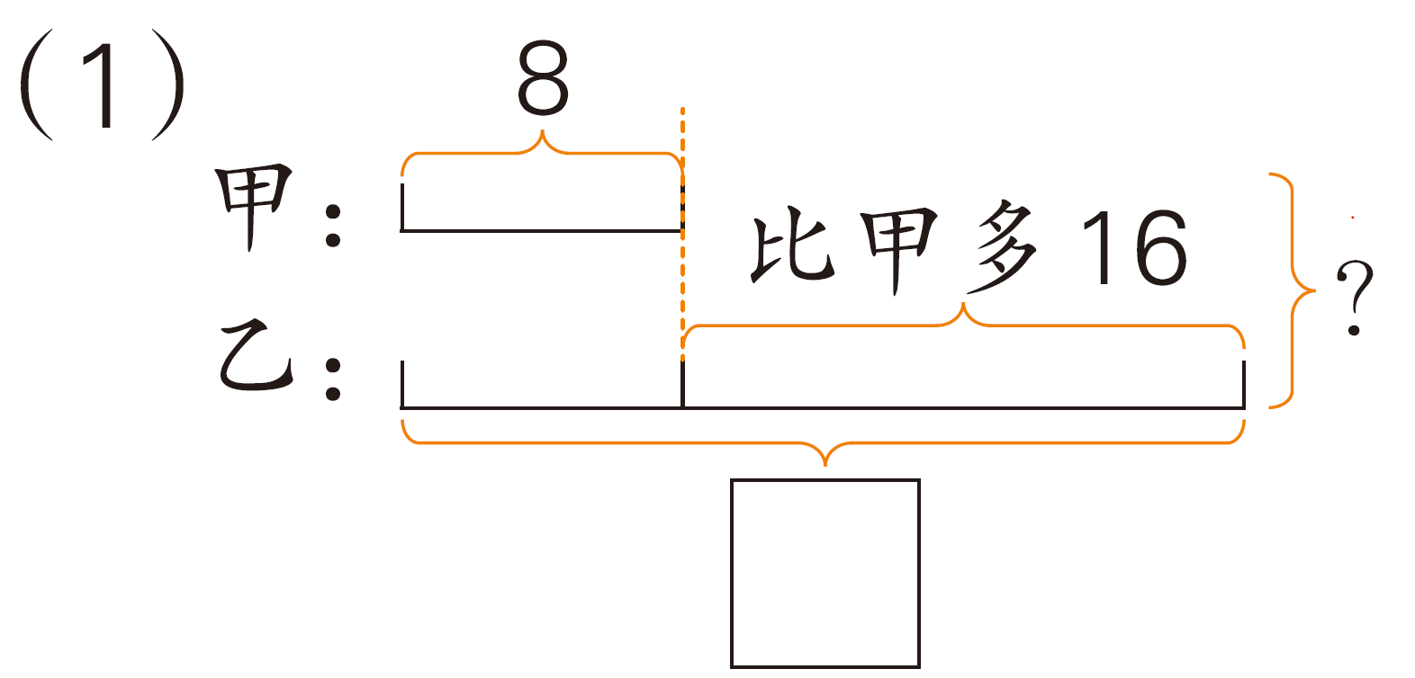
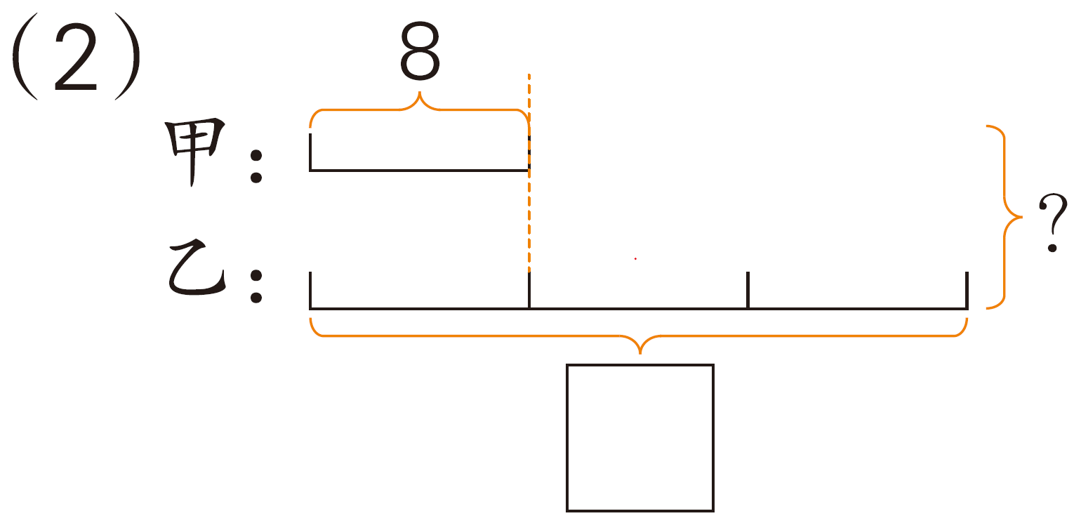
14.根据下面的线段图,你能想到什么实际问题?说一说,并列式解答。

Slide 18
＜21
79
15.已知39＋8×5<100-□×7,那么□里可以填几?
1或2

